Slide 2
Ach, du meine Güte!
1. Mose 43,15-34
Güte ruft Furcht hervor (Verse 15-22)
Güte überwindet Misstrauen (Verse 23-24)
Güte stellt sich unter Gottes Führung (Verse 25-34)

Slide 3
1. Güte ruft Furcht hervor
➔ 1. Petrus 2,15
➔ Lukas 6,35
Ach, du meine Güte!

Slide 4
2. Güte überwindet Misstrauen
Sieben Wohltaten
Friede + Fürchtet euch nicht
Gottes Taten
Eine saubere Bilanz
Freilassung von Simeon
Wasser zum Füße Waschen
Esel werden gefüttert
➔ Römer 12,9.21; Philipper 4,5
Ach, du meine Güte!

Slide 5
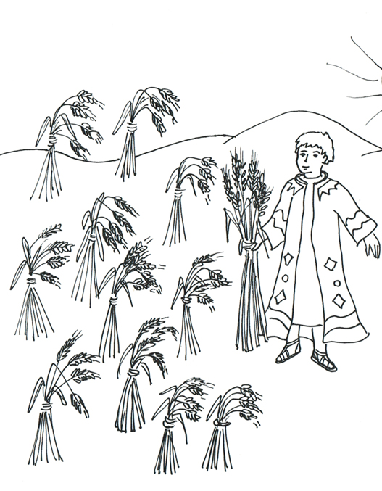
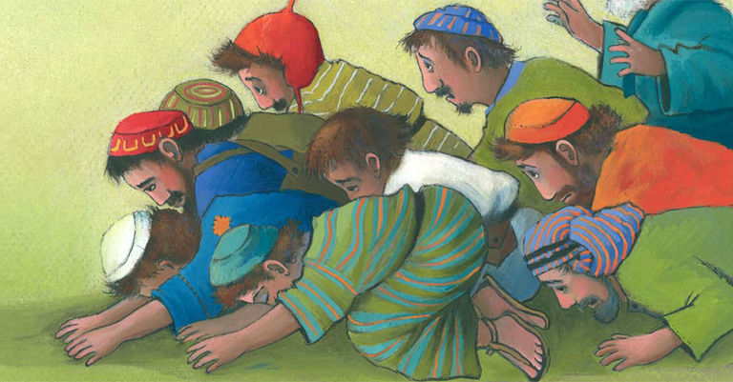
3. Güte stellt sich unter Gottes Führung
kirche-entdecken.de
wordpress.com
Ach, du meine Güte!

Slide 6
3. Güte stellt sich unter Gottes Führung
Josef packt es immer wieder (1. Mose 42,24; 43,30; 45,2.14.15; 46,29)
„Denn einst wart ihr Finsternis, jetzt aber seid ihr Licht im Herrn. Wandelt als Kinder des Lichts - denn die Frucht des Lichts besteht in lauter Güte und Gerechtigkeit und Wahrheit -, indem ihr prüft, was dem Herrn wohlgefällig ist.“ (Epheser 5,8-10)
Ach, du meine Güte!

Slide 7
Ach, du meine Güte!
1. Mose 42,29-43,14
Güte ruft Furcht hervor (Verse 15-22)
Güte überwindet Misstrauen (Verse 23-24)
Güte stellt sich unter Gottes Führung (Verse 25-34)

